Slide 1
Cutting And Packing Algorithms Research Framework
http://caparf.googlecode.com
28 декабря 2009, УГАТУ
Денис Назаров

Slide 2
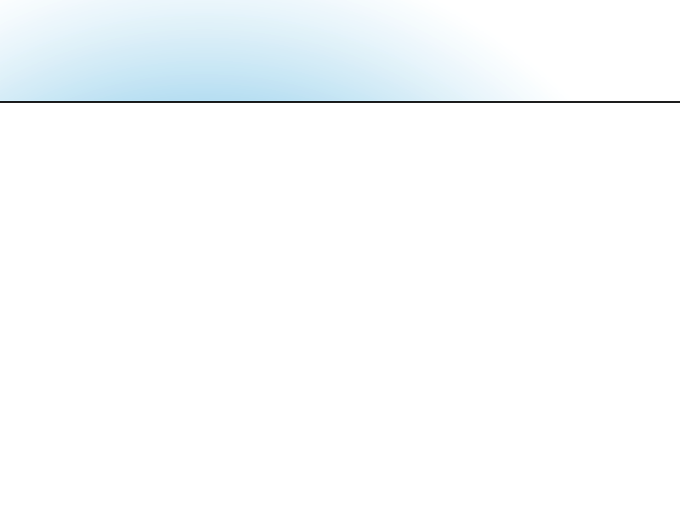
Проблемы при разработке алгоритмов раскроя и упаковки
Детали алгоритмов зачастую не описываются в статьях
Сложно получить/сгенерировать тестовые данные других авторов
Различные конфигурации компьютеров при тестировании
Сравнительно небольшое количество обзорных статей

Slide 3
Фреймворк для исследования алгоритмов раскроя и упаковки
CAPARF состоит из:
  Определений для каждого типа задач
  Алгоритмов для решения конкретного типа или целого класса задач (нижние/верхние границы, точные методы)
  Тестовых данных и их генераторов
CAPARF предоставляет:
  Удобную модель «сценария тестирования»
  Различные генераторы результатов (например, для статьи в TeX или презентации)
  Возможность разрабатывать свои алгоритмы, используя существующие наработки, и сравнивать их с алгоритмами других авторов

Slide 4
Преимущества CAPARF
Содержит много алгоритмов и тестовых данных для задач раскроя и упаковки
Общедоступность: OpenSource проект, размещенный на http://code.google.com под лицензией GPLv3.
Кроссплатформенность: написан на Java
Унифицированность: алгоритмы для одного и того же типа задач имеют одинаковый интерфейс

Slide 5
Определение задачи в CAPARF
Определение задачи состоит из следующих «типов»:
    Input - входные данные для задачи
    Output - выходные данные для задачи
    OutputVerdict - результат проверки выходных данных
Для тройки <Input,Output,OutputVerdict> определяется класс OutputVerifier, который и будет осуществлять проверку выходных данных

Slide 6
Пример 1: простейший алгоритм
package com.googlecode.caparf.examples;
import java.util.ArrayList;
import java.util.List;
import com.googlecode.caparf.framework.base.Algorithm;
import com.googlecode.caparf.framework.spp2d.Input;
import com.googlecode.caparf.framework.spp2d.Output;
public class OneLineSample extends Algorithm<Input, Output> {
@Override
public Output solve(Input input) {
List<Output.Point2D> placement =
new ArrayList<Output.Point2D>(input.getRectangles().size());
int currentHeight = 0;
for (Input.Rectangle rect : input.getRectangles()) {
// Размещаем каждый последующий проямугольник на предыдущем
Output.Point2D lowerLeftPoint = new Output.Point2D();
lowerLeftPoint.x = 0;
lowerLeftPoint.y = currentHeight;
placement.add(lowerLeftPoint);
// Увеличиваем текущую высоту на высоту прямоугольника
currentHeight += rect.height;
}
return new Output(placement);
}
}

Slide 7
Пример 2: сценарий тестирования
// Создаем сценарий тестирования
Scenario<Input, Output, OutputVerdict> scenario =
new Scenario<Input, Output, OutputVerdict>();
// Добавляем алгоритмы в сценарий
scenario.addAlgorithms(
new SimpleFit(ItemOrder.NEXT_ITEM, PlacementStrategy.DEFAULT),
new SimpleFit(ItemOrder.NEXT_ITEM, PlacementStrategy.SHIFT_RIGHTMOST_ITEM),
new SimpleFit(ItemOrder.FIRST_FIT, PlacementStrategy.DEFAULT),
new SimpleFit(ItemOrder.FIRST_FIT, PlacementStrategy.SHIFT_RIGHTMOST_ITEM));
// Создаем тестовые данные Berkey и Wang и добавляем их в сценарий
InputSuite<Input> berkeyWangSuite = new InputSuite<Input>()
.addAll(BerkeyWangGenerator.getReferenceInstances(Type.CLASS_I))
.addAll(BerkeyWangGenerator.getReferenceInstances(Type.CLASS_II))
.addAll(BerkeyWangGenerator.getReferenceInstances(Type.CLASS_III))
.addAll(BerkeyWangGenerator.getReferenceInstances(Type.CLASS_IV))
.addAll(BerkeyWangGenerator.getReferenceInstances(Type.CLASS_V))
.addAll(BerkeyWangGenerator.getReferenceInstances(Type.CLASS_VI));
scenario.addInputSuite(berkeyWangSuite);
// Устанавливаем проверочный «скрипт» для сценария
scenario.setVerifier(new OutputVerifier());
// Выполняем сценарий тестирования
CaparfCore<Input, Output, OutputVerdict> invoker =
new CaparfCore<Input, Output, OutputVerdict>();
invoker.run(scenario);

Slide 8
Вклад в разработку CAPARF
Разработке CAPARF можно помочь:
  Добавив реализацию уже опубликованного «хорошего» алгоритма
  Добавив определения для нового типа задачи
  Добавив или указав улучшения/исправления в самом фреймворке
Роли в разработке CAPARF:
сontributor — создает различные изменения и отправляет их на code-review (рецензирование),
developer — кроме функций contributor'а также осуществляет code-review предлагаемых изменений, заносит изменения в репозиторий

Slide 9
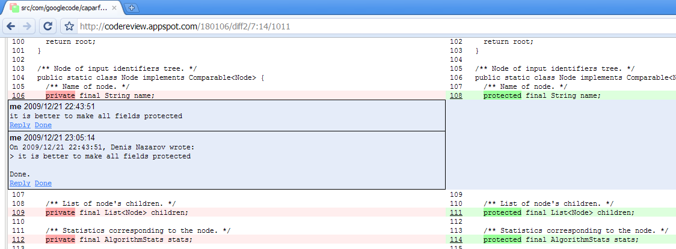
Code-review в CAPARF
Все изменения в CAPARF проходят code-review при помощи Rietveld Code Review Tool (например, http://codereview.appspot.com/180106/show).

Slide 10
Вопросы ?

Slide 11
Спасибо за внимание!

